Slide 1
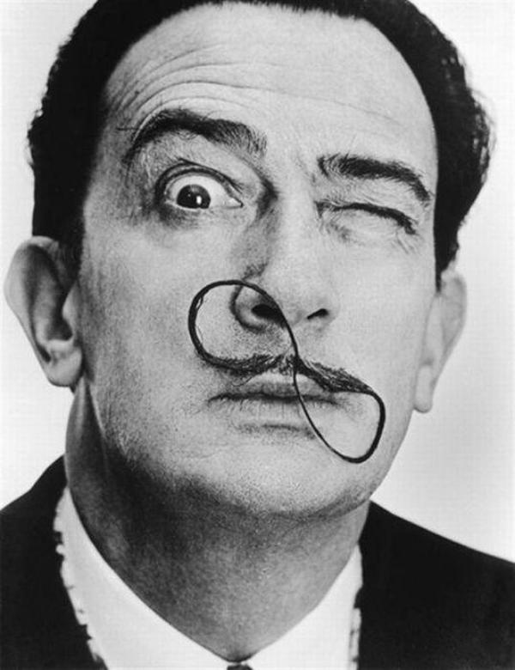
Сальвадор Далі

Slide 2
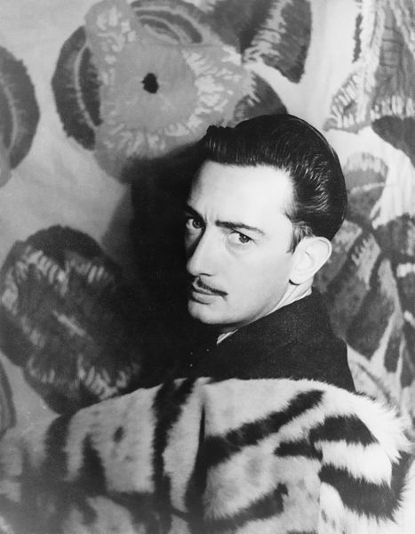
Каталонський художник, скульптор, гравер, письменник, один з найвидатніших сюрреалістів ХХ століття.
Сальвадор Далі
Народився 11 травня 1904 року
Дитинство Далі пройшло в Каталонії, на північному сході Іспанії.
Ще у ранньому дитинстві, судячи з поведінки і пристрастей маленького Сальвадора, можна було відзначити його нестримну енергію та ексцентричність характеру. Часті вередування й істерики гнівили батька Далі, але мати, навпаки, всіляко намагалася догодити улюбленому синові. Вона прощала йому навіть найогидніші витівки. Як наслідок, батько став для сина втіленням зла, а мати — символом добра.

Slide 3
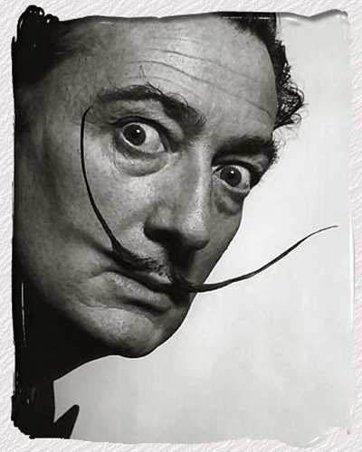
Юність
Під досвідченим керівництвом професора талант юного Сальвадора набув своїх реальних форм. Вже в 14 років годі було й сумніватися в здатності Далі до малювання.
Коли Далі виповнилося 15 років, його вигнали з чернечої школи за погану поведінку. Але він зміг успішно скласти всі іспити і вступити до інституту.
Інститут йому вдалося закінчити з чудовими оцінками у 1921 році. Потім Далі вступив у Мадридську художню академію.
Екстравагантний вигляд художника дивував і шокував пересічних мадридців. Це приводило самого юнака в невимовитий захват.

Slide 4
Молоді роки
у 1929 році Далі закохався в жінку — Олену Дьякову або Галу. У той час вона була дружиною письменника Поля Елюара, але стосунки її з чоловіком на той час вже були прохолодними. Саме ця жінка на все життя, що залишилося, стала музою, натхненням генія Далі.
У 1930 році картини Сальвадора Далі почали приносити йому популярність («Час, що розплився», «Постійність пам'яті»). Незмінними темами його творінь були руйнування, тлінність, смерть та світ сексуальних переживань людини (вплив книг Зиґмунда Фройда). У січні 1931 року в Лондоні відбулася прем'єра другого фільму Далі — «Золоте століття».

Slide 5
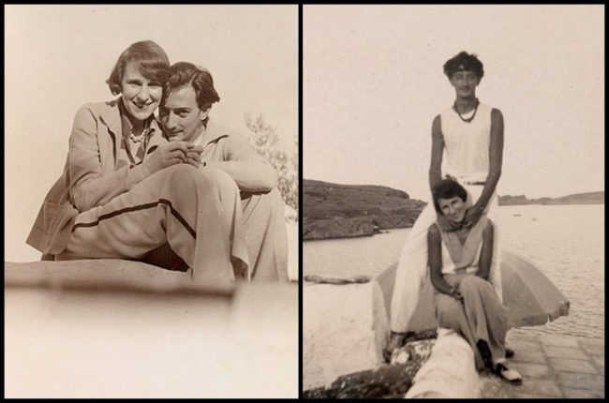
Сальвадор і гала

Slide 6
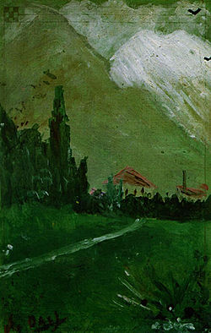
«Пейзаж поблизу Фігераса»
Картина «Пейзаж поблизу Фігераса» була створена Сальвадором у віці 6 років на поштовій листівці і є однією із найбільш ранніх збережених робіт художника. Картина написана тонким шаром олійної фарби, тому можна бачити елементи оформлення поштової листівки, які проступають по краях.
На багатьох роботах Сальвадора Далі в ранній період його кар'єри позначився вплив імпресіоністичного руху. Дана робота — один з яскравих прикладів, що ілюструють імпресіоністичний період творчості Далі..

Slide 7
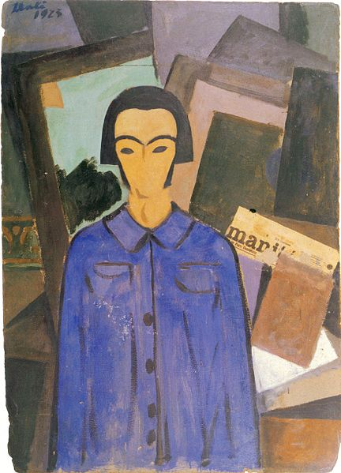
Кубістичний автопортрет
Далі зображує себе в робітничій одежі, підкреслюючи свій бунтівний дух та зухвалий характер вирізкою з комуністичної газети «Юманіте», можливо, аби підтвердити свої заяви про захоплення ідеєю революції, і таким чином пов'язує предмет зображення з конкретним моментом історії та ідеології.

Slide 8
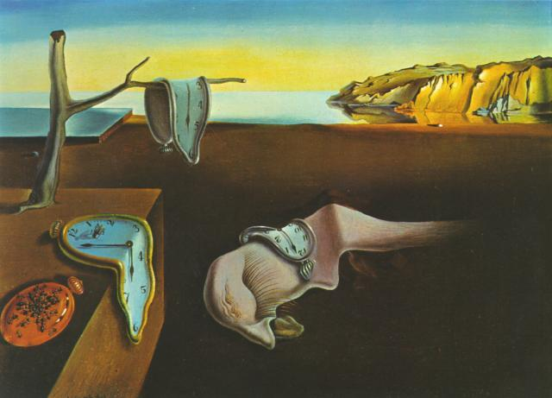
Постійність пам'яті

Slide 9
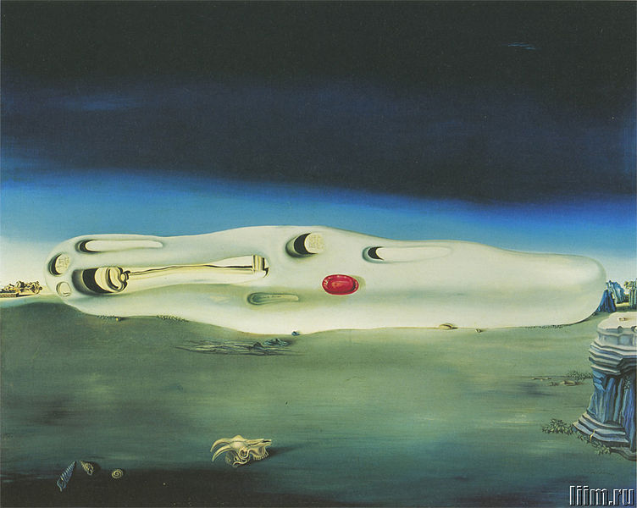
Ранішні фантазії
Далі знаходить бездоганну точність в трактуванні форм, він ясно віддає собі звіт в силі впливу кожного елементу, який включає в свої композиції. Тому він і блукає серед скель, відшукуючи різноманітні перспективні рішення, щоб зобразити щось ніби могильника, місткого і затишного, в якому покоїться ніжна матерія, яка випромінює сяйво, що створює енергетичні поля. А навколо - нескінченно малі елементи життя, що укорінюються в скелях

Slide 10
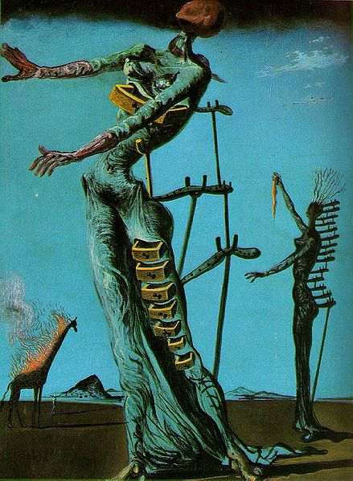
Жирафа у вогні
Композиція картини побудована за класичним пірамідальним принципом. На передньому плані в центрі зображена жіноча фігура, яка ніби не вміщується в межах живописної поверхні. Зверху над нею нависло густе чорно-коричневе марево. Із жіночої фігури висунуті пусті шухлядки, милицеподібні підпірки, які підтримують м'які змієподібні відростки; фігура жінки загорнута в тонку зелено-голубу тканину. Ліворуч у значному віддалені у просторі видно силует жирафа, що палає, а за ним видніється сильно зменшене зображення людини.

Slide 11
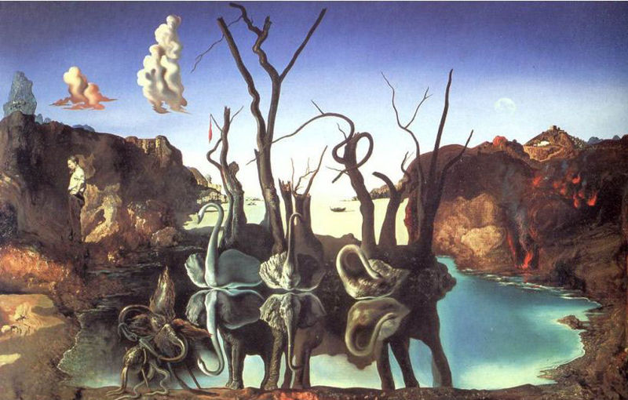
«Лебеді, які відображаються у слонах»

Slide 12
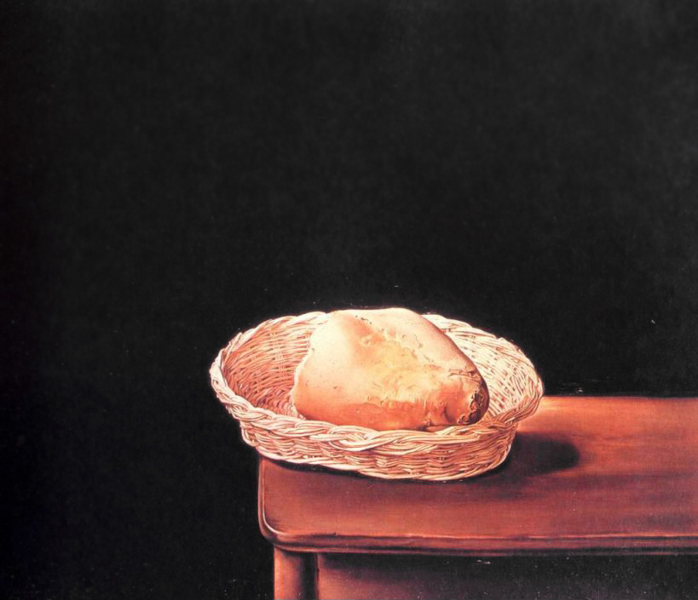
Кошик з хлібом

Slide 13
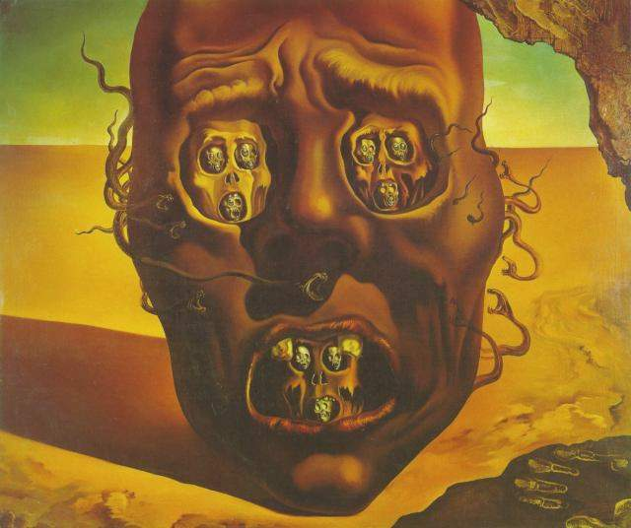
«Обличчя війни»
На фоні пустелі зображене спотворене жахом обличчя, яке кусають змії. В картині використаний ефект оптичної ілюзії — образи множаться: у обличчя замість очей і рота черепи, у яких також замість очей і рота черепи.

Slide 14
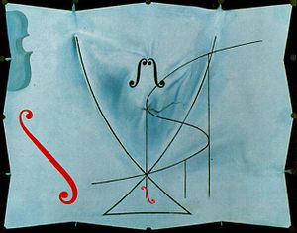
Хвіст ластівки
Це остання картина Сальвадора Далі.
Далі використовує форму віолончелі, надаючи їй скоріше символічну функцію почуття, а не музичного звуку.
У ній є щось від ранимого людського его, і на цій картині вона включена у зображення хвоста ластівки .Таким чином він об'єднує дві дотичні точки — біль та красу.

Slide 15

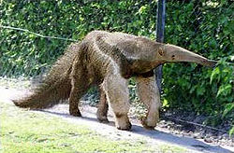
факти
Сальвадор Далі дуже любив солодощі і в обмін на логотип компанії «Чупа-Чупс» вимагав не грошей, а коробку льодяників кожного дня.
У Сальвадора Далі, як у людини оригінальної, і домашній улюбленець був незвичайним. Далі був дуже прив'язаний до свого екзотичного друга - гігантського мурахоїда, вигулював його вуличками Парижа та навіть брав із собою на світські вечори.
Приїхавши в Нью-Йорк в 1934 році, в якості аксесуару він ніс у руках батон хліба довжиною 2 метри, а відвідуючи виставку сюрреалістичного творчості в Лондоні, одягнувся в костюм водолаза.

Slide 16
Винаходи Далі
Спектральні окуляри-калейдоскоп, що змінюють реальне зображення. Це Далі придумав їх для автотуристів у разі, якщо пейзаж наводить нудьгу.
Туфлі на ресорах, щоб насолоджуватися ходінням.
Грим, що приховує тіні. Далі справді з ним експериментував, ретельно вивчаючи склад, яким користуються японські гейші.
Фотомаски для репортерів.
Пластикове крісло, що застигає у формі, відповідній до фігури людини, яка на нього сідає.
Сукні з різноманітними анатомічними накладками, сконструйованими з точних розрахунків.
Накладні нігті з маленьким дзеркальцем у кожному з них.
Прозорий манекен, всередину якого наливають воду і запускають рибок.
Овосіпед - прозора куля з закріпленим всередині сидінням для однієї людини.

Slide 17
